Slide 1

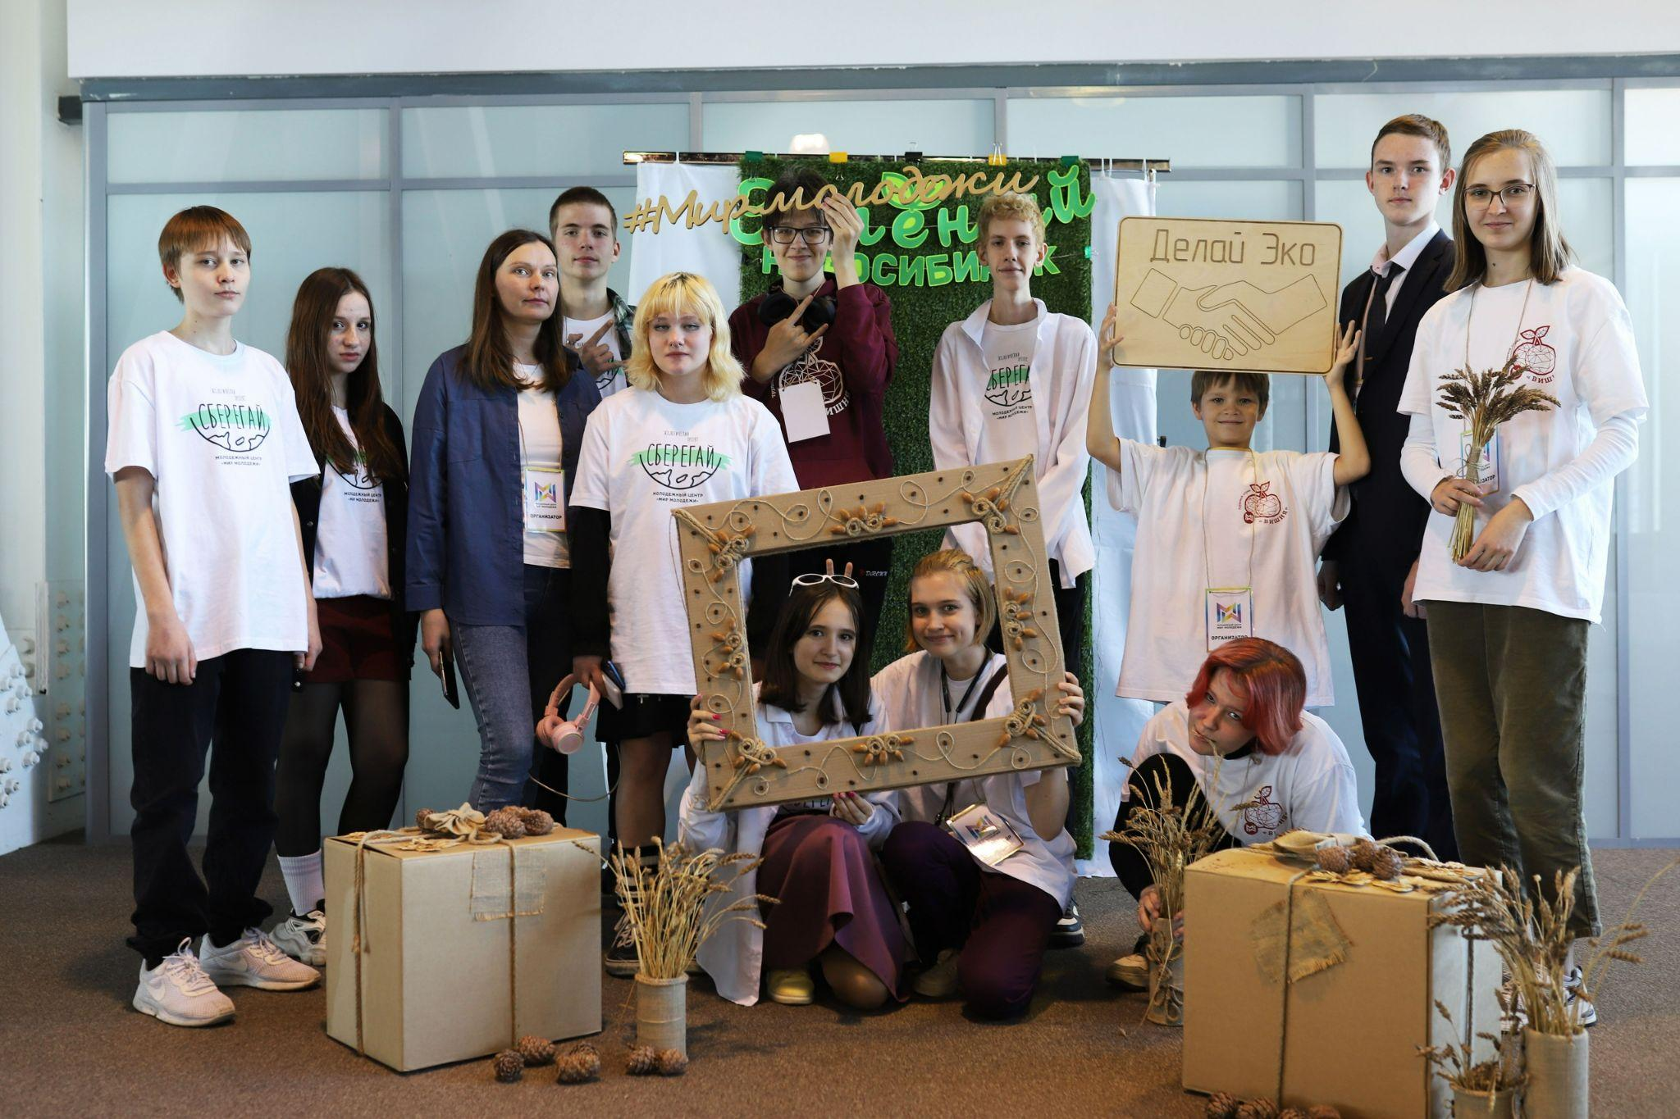
Молодежный центр
Мир молодежи

Slide 2
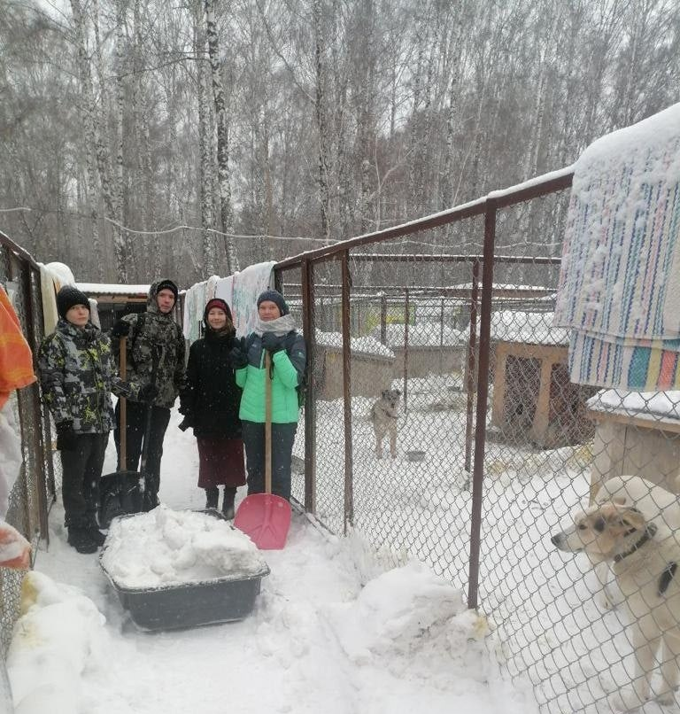
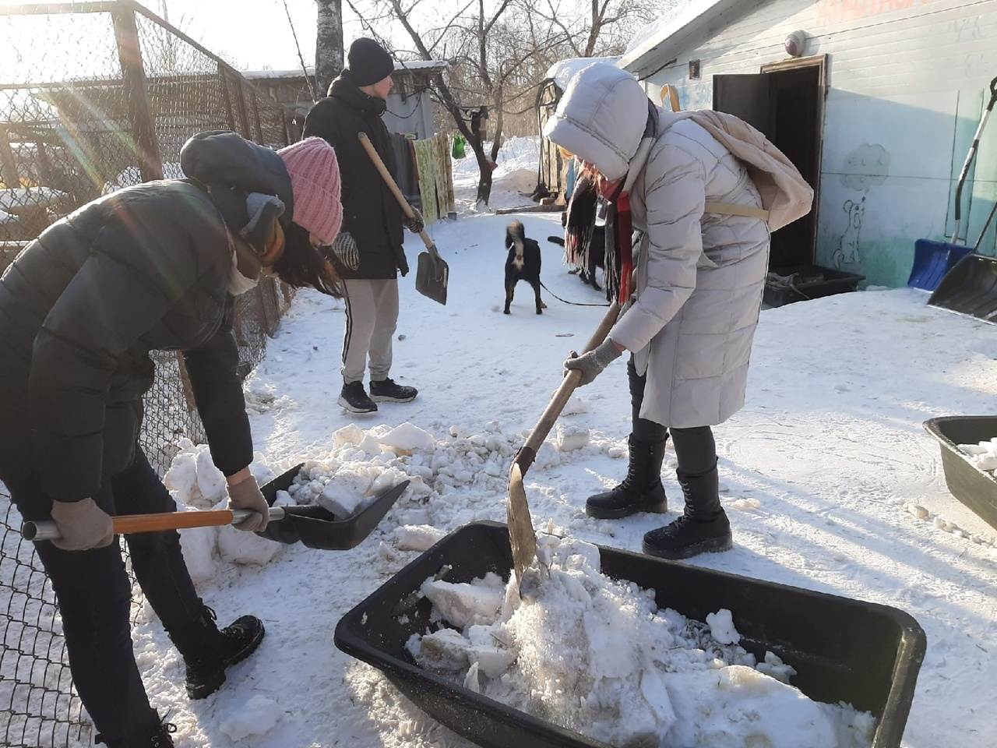
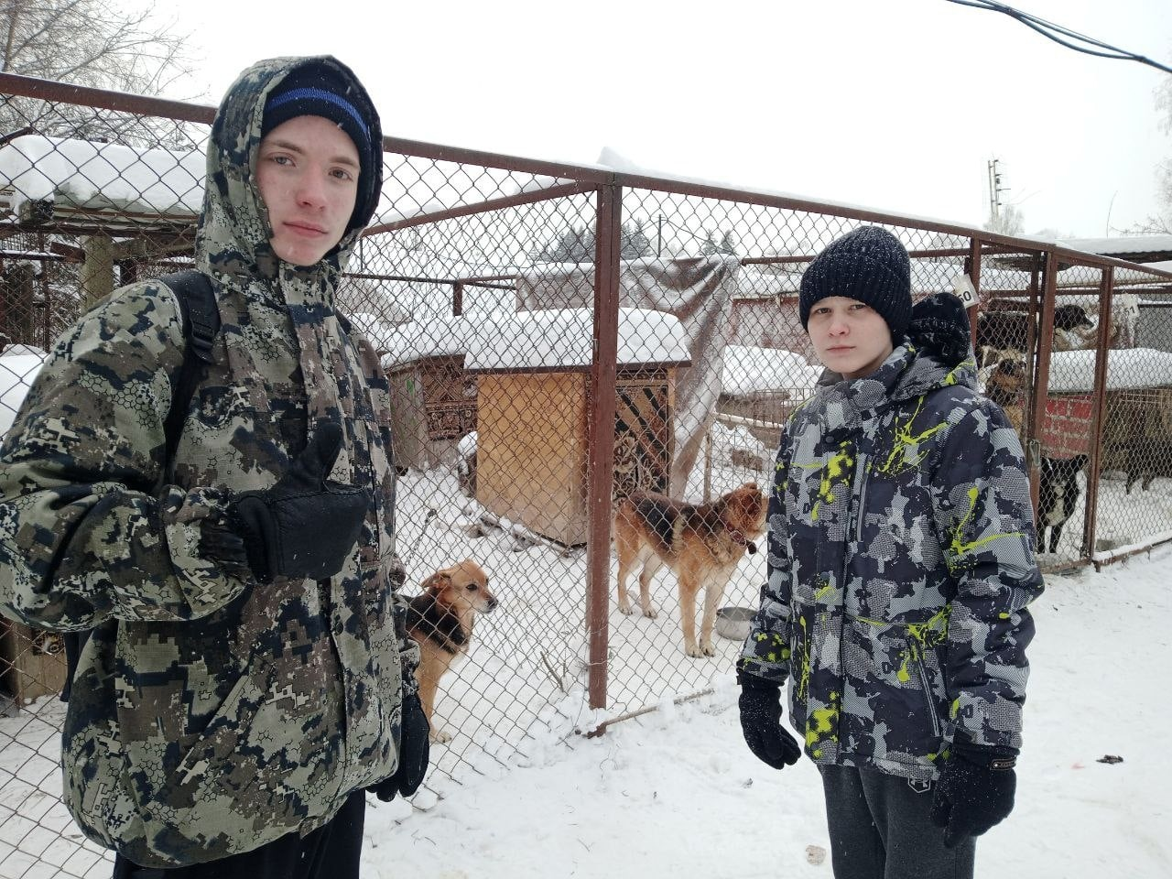
Помощь приюту для собак

Slide 3
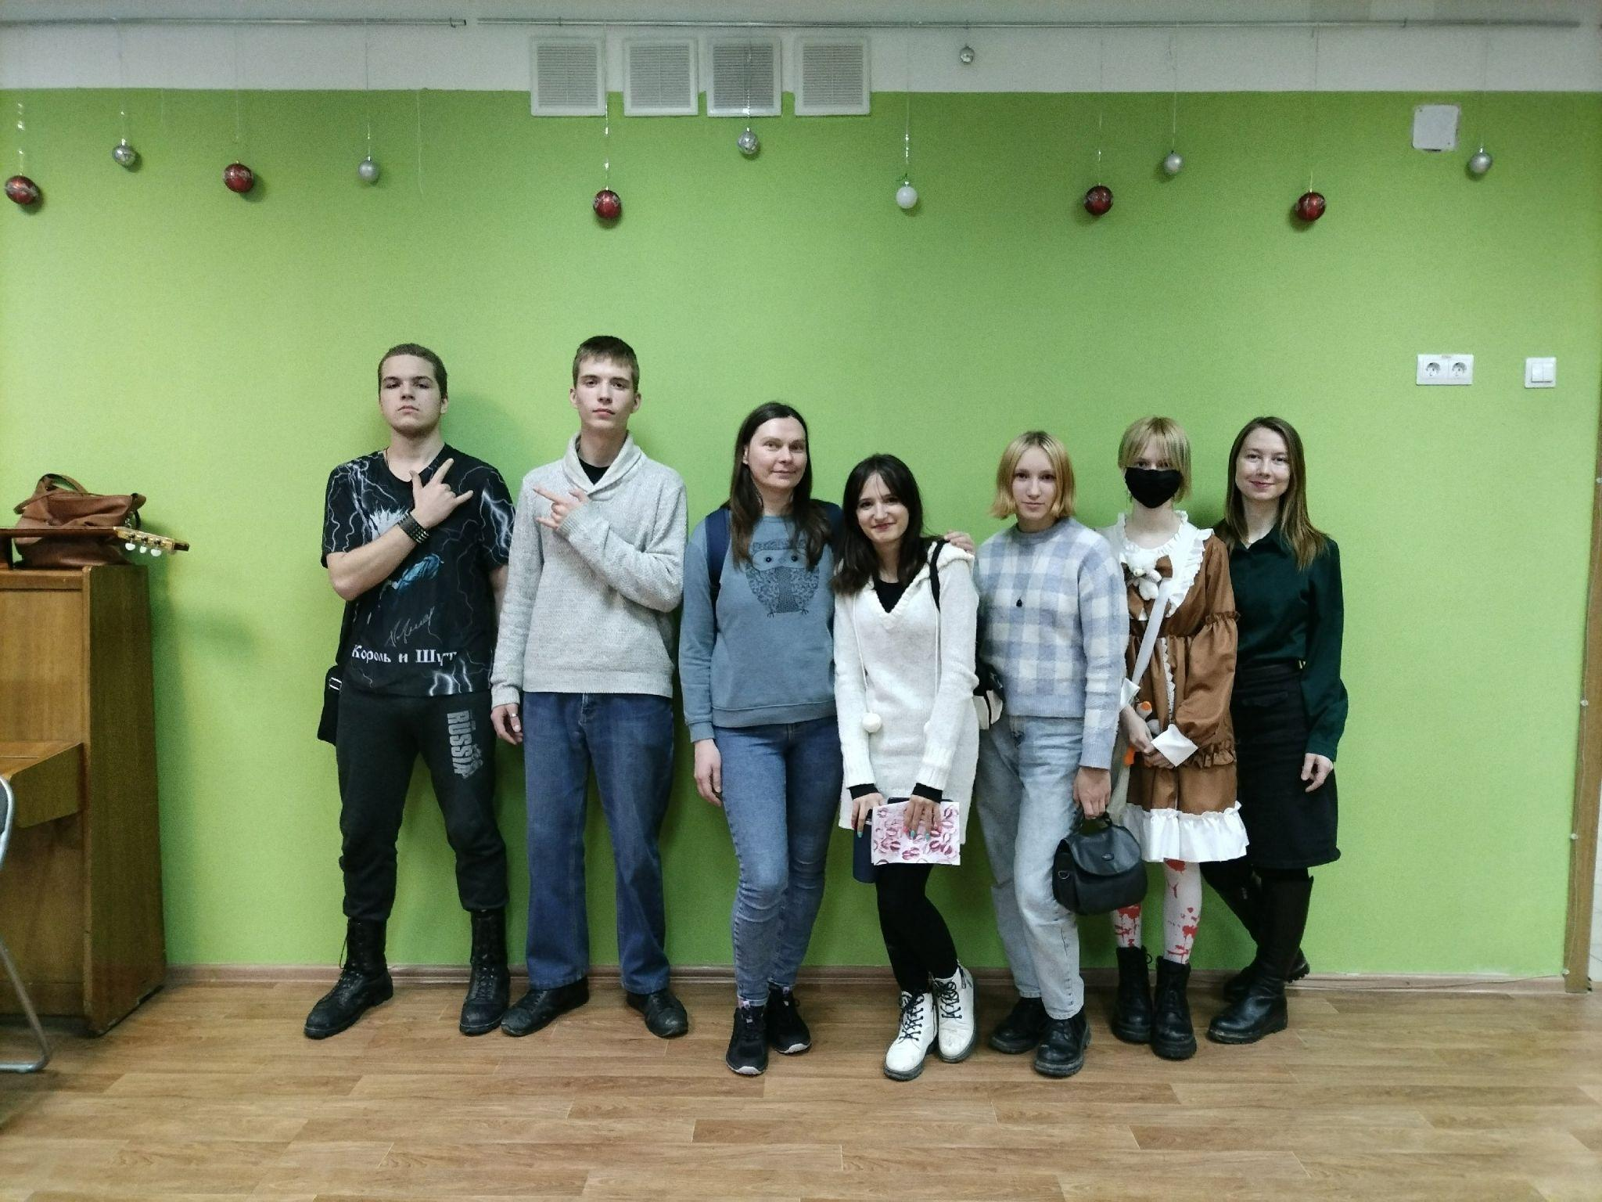
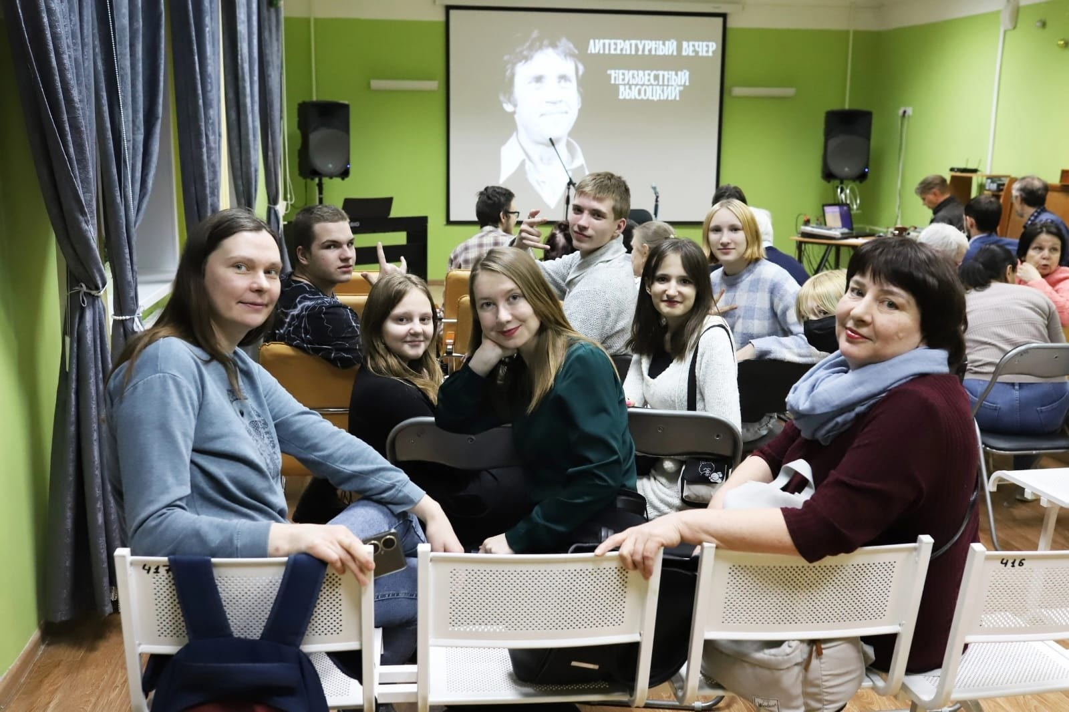
Помощь добровольцев
в проведении литературно-музыкального вечера
“Неизвестный Высоцкий”

Slide 4
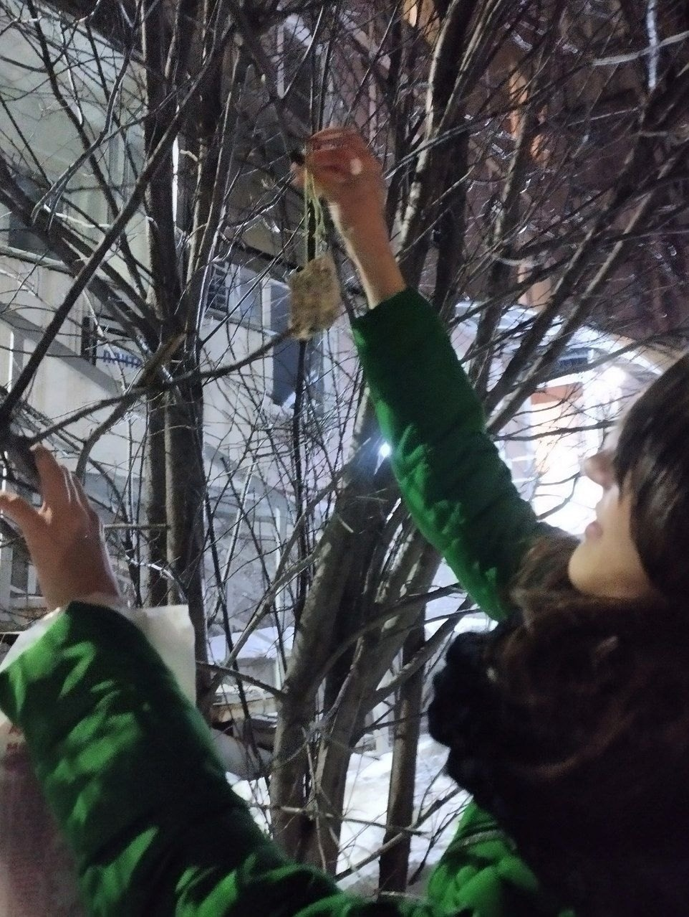
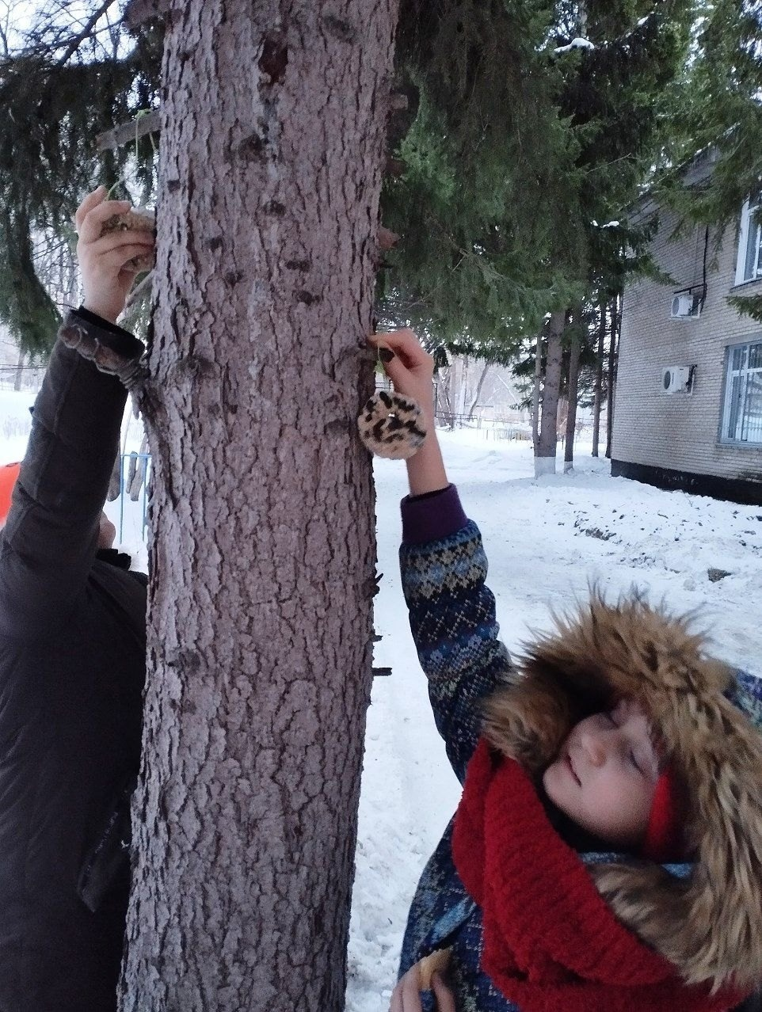
Подкормка птиц зимой

Slide 5
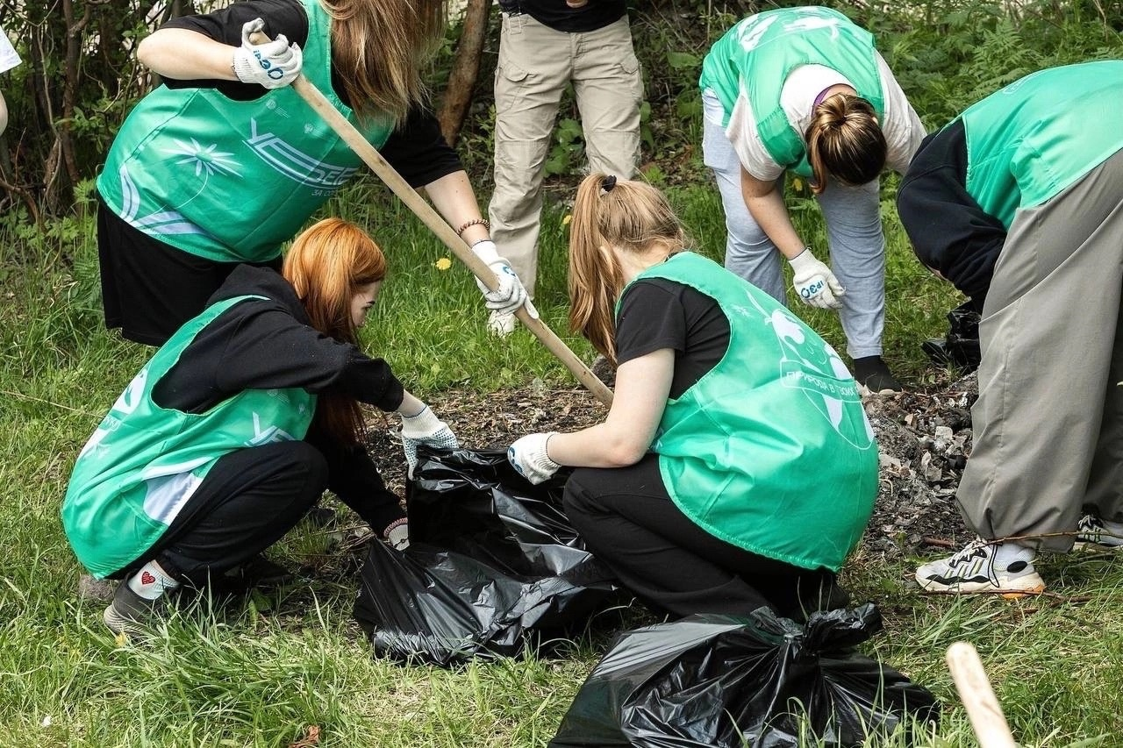
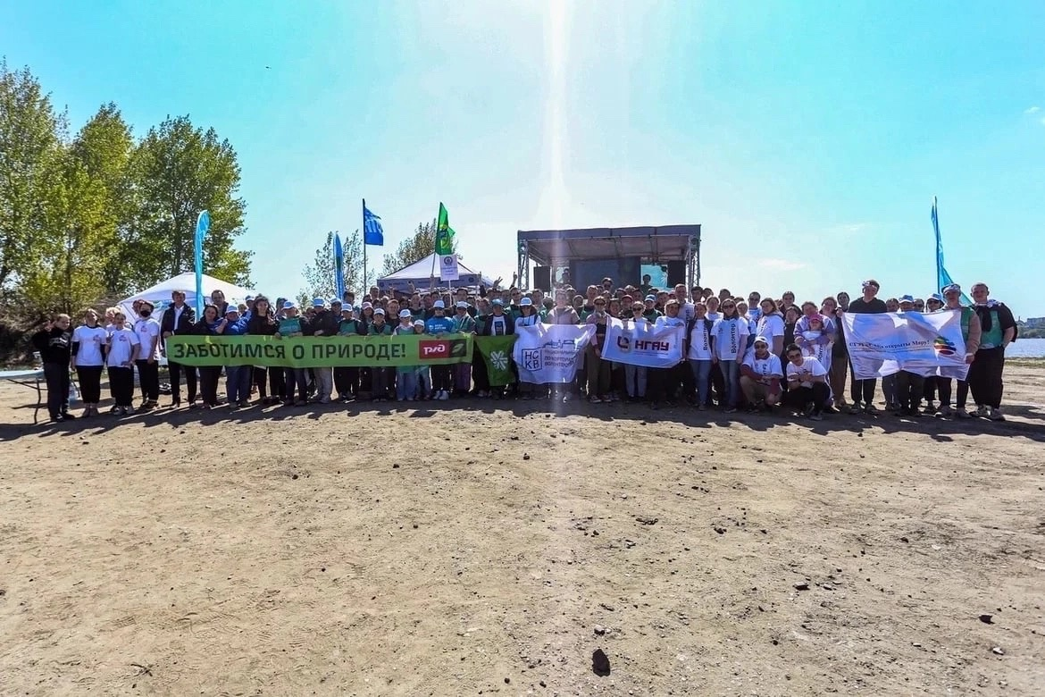
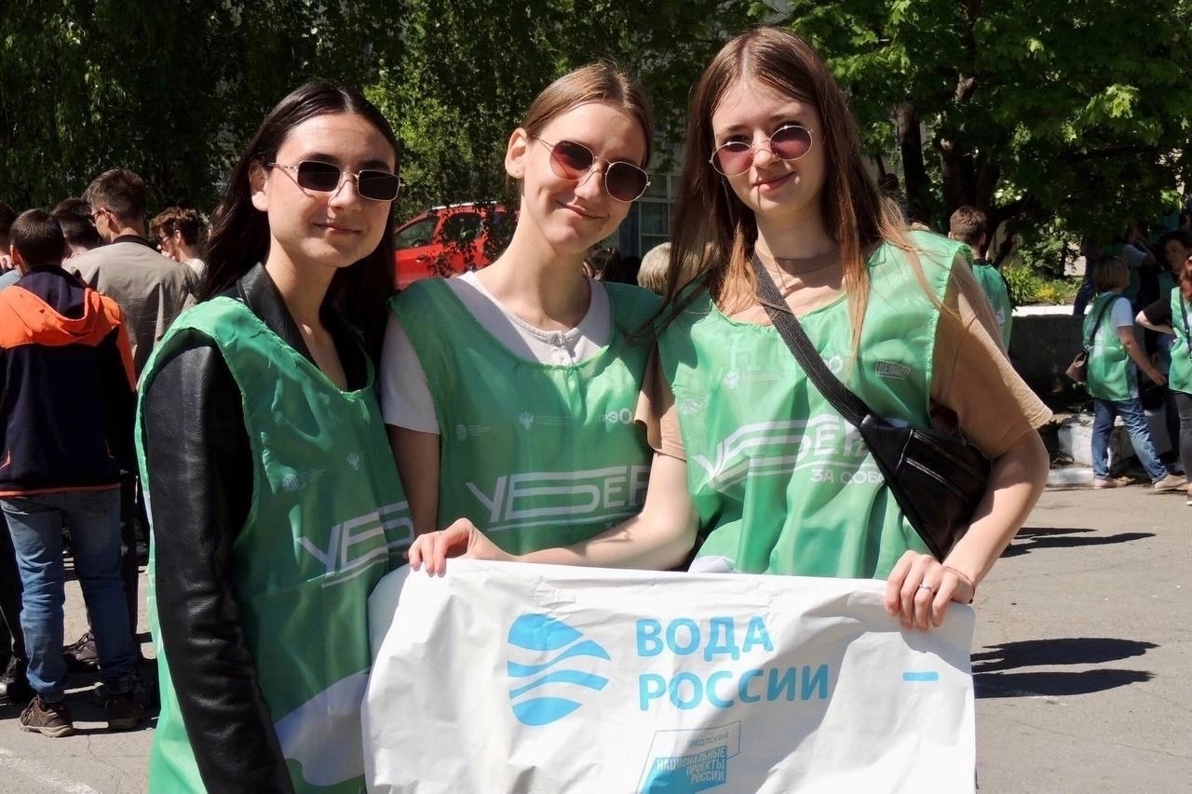
Акция “Убери за собой”
Очищение пляжа от мусора

Slide 6
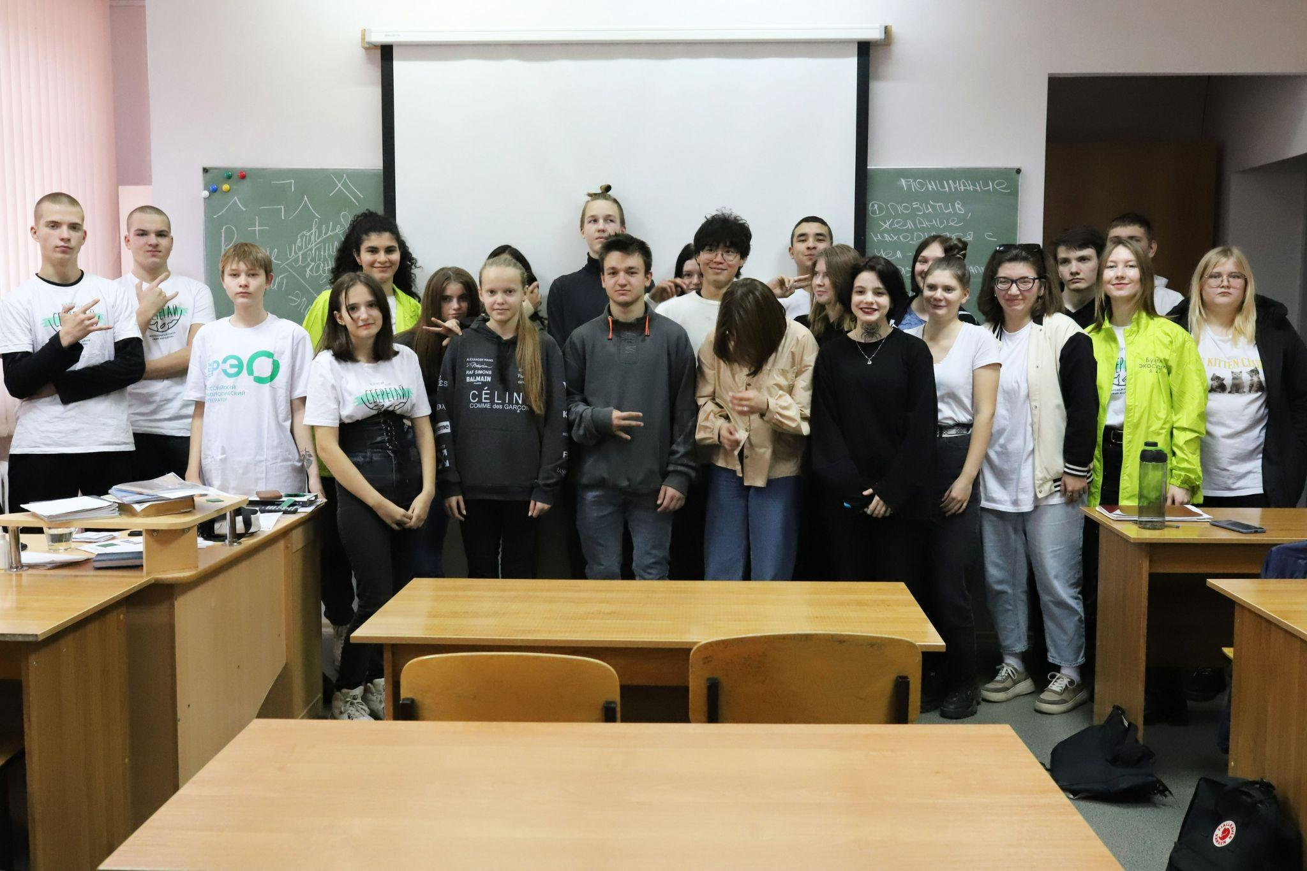
помощь волонтеров в проведении эко-квиза для студентов

Slide 7
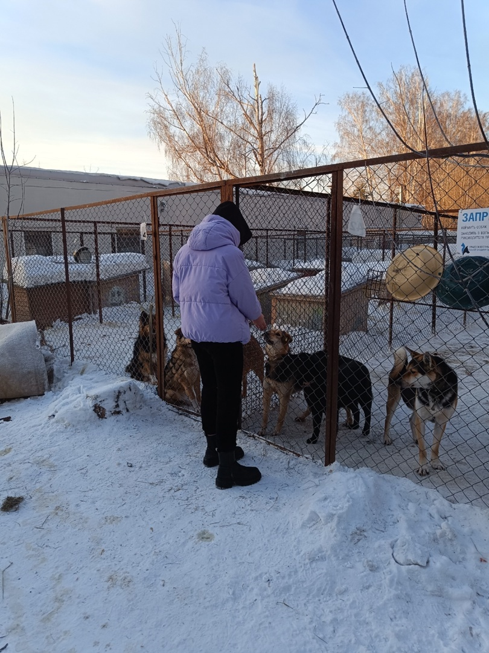
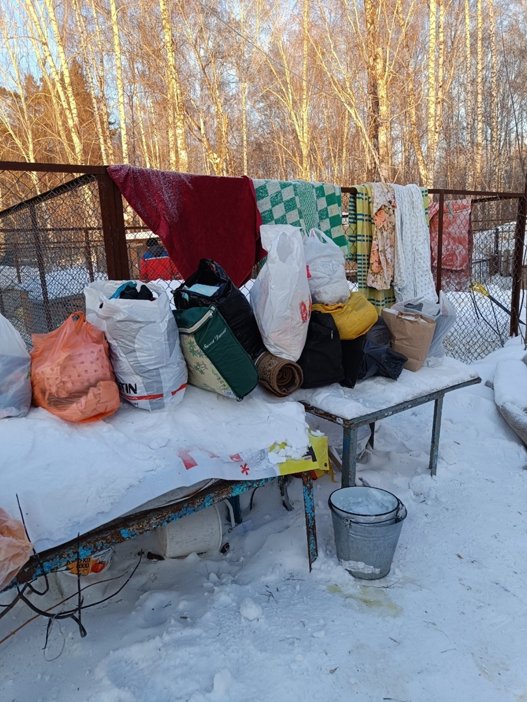
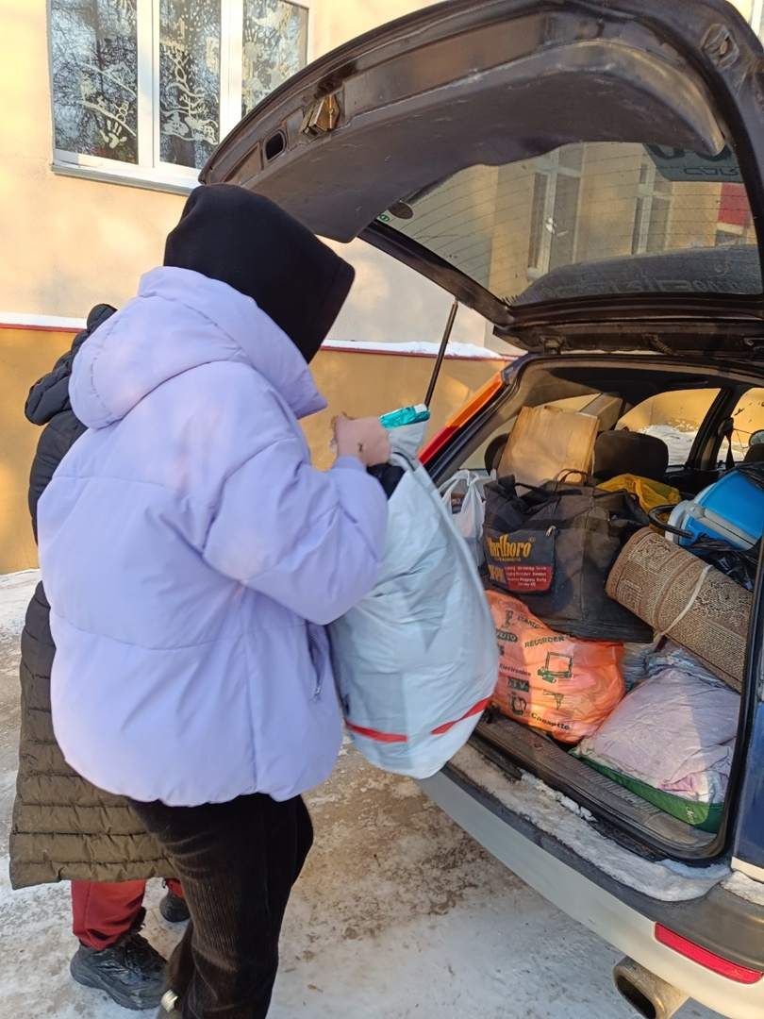
Акция “Щедрый вторник”

Slide 8
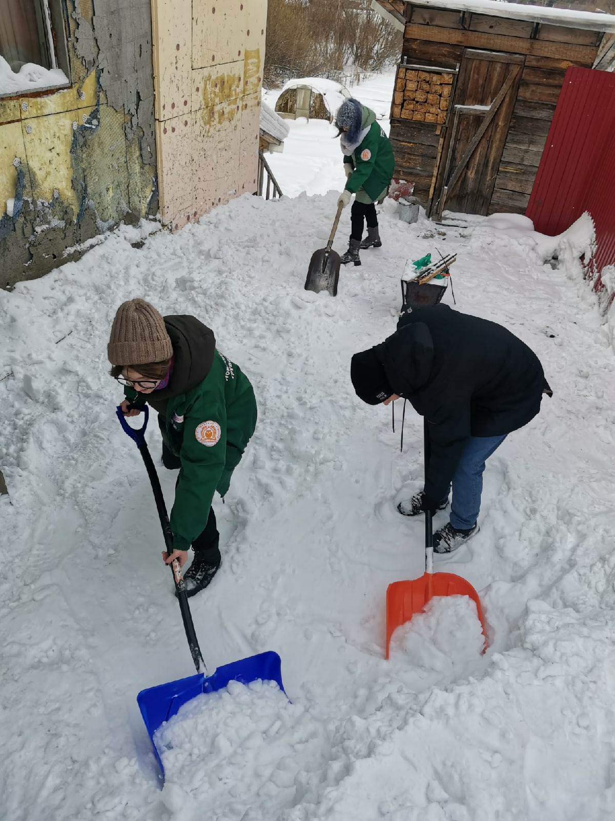
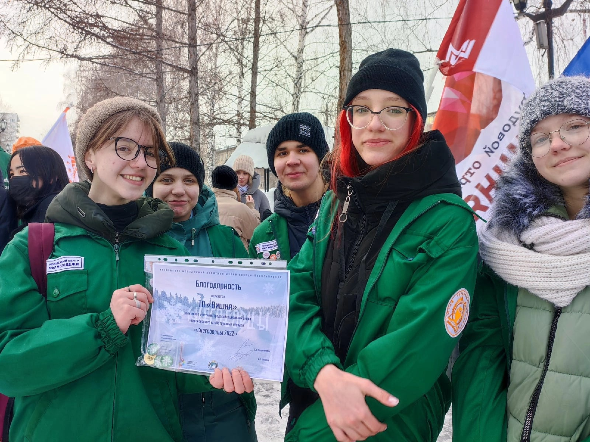
Акция
“Снегоборцы”

Slide 9
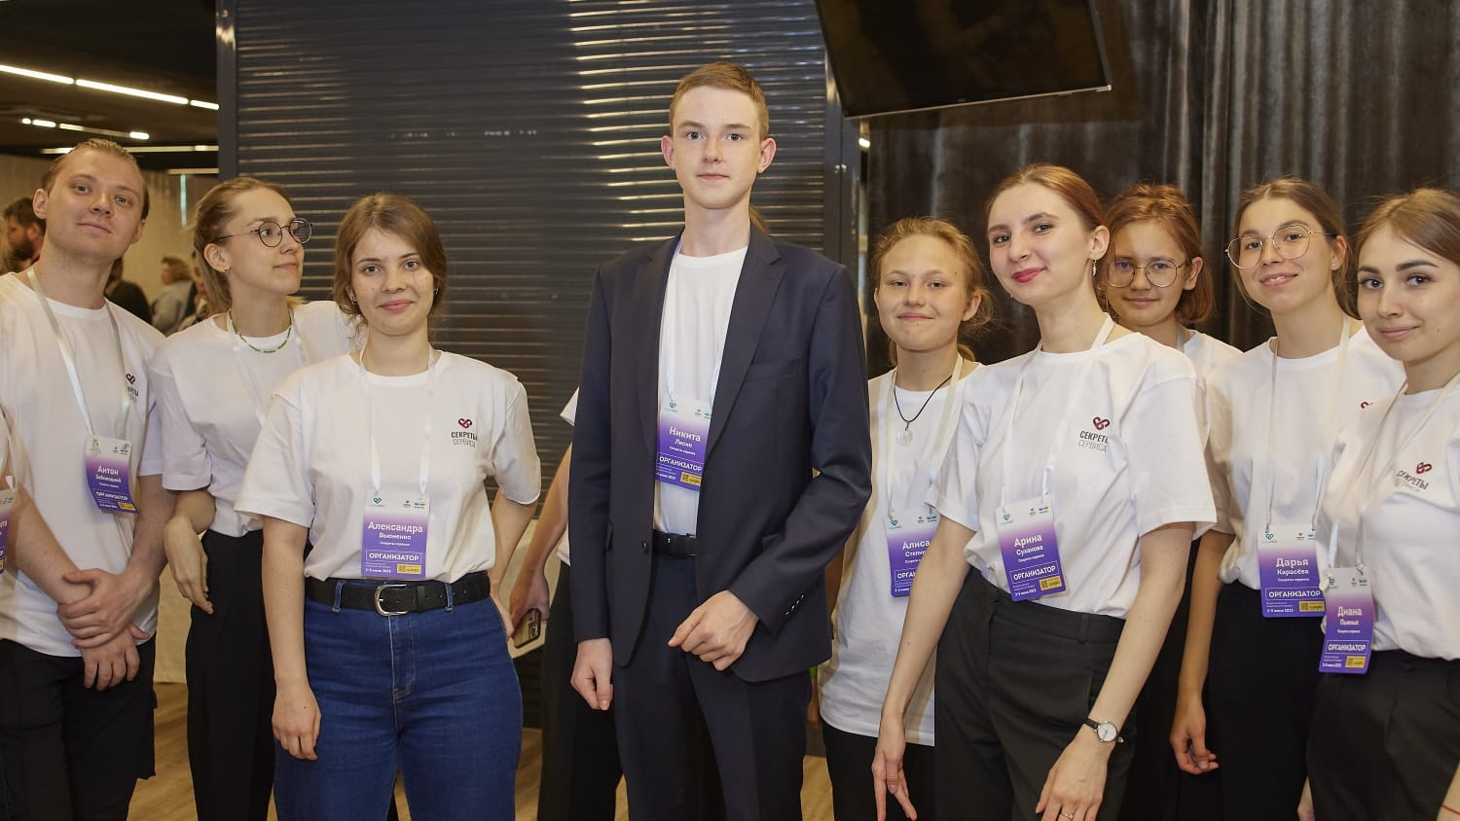
Участие трудового отряда “Вишня” в медицинском форуме "INDEXMED" в качестве волонтеров

Slide 10
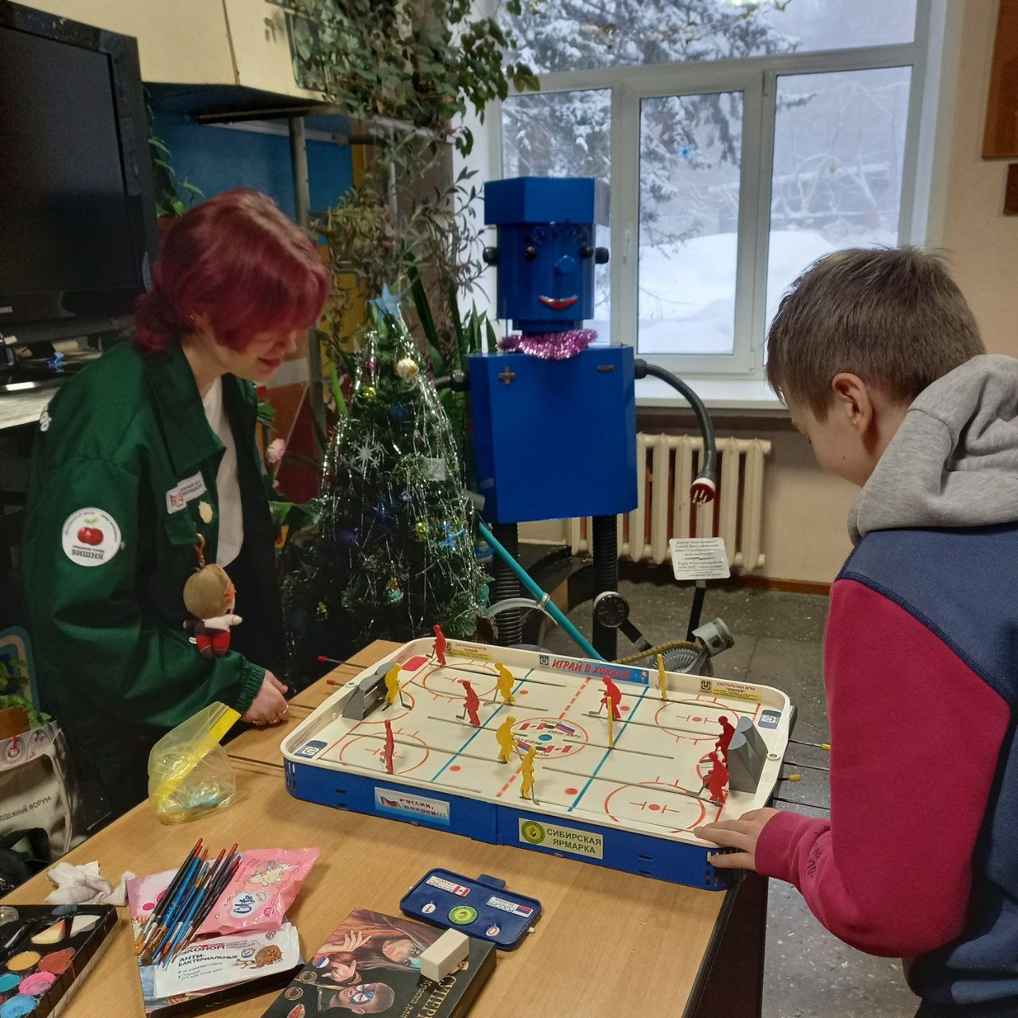
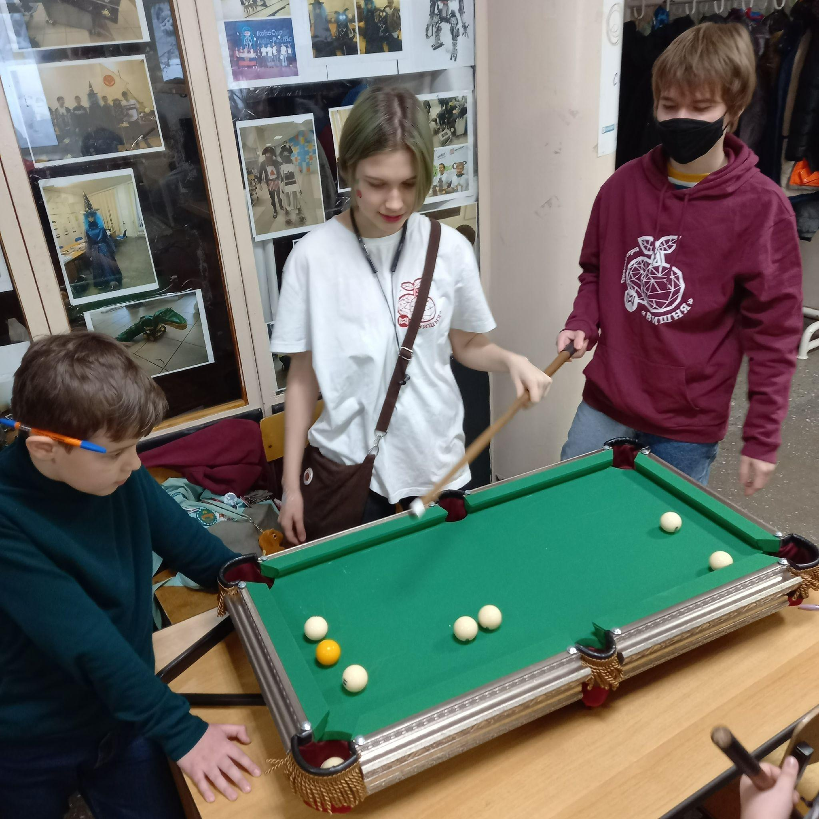
Участие курсантов трудового отряда “Вишня” в качестве волонтеров в шахматном турнире

Slide 11
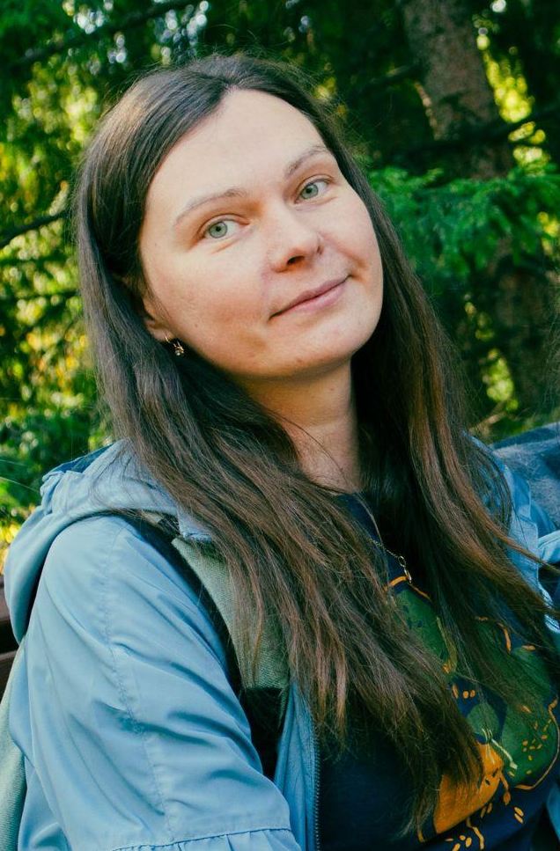
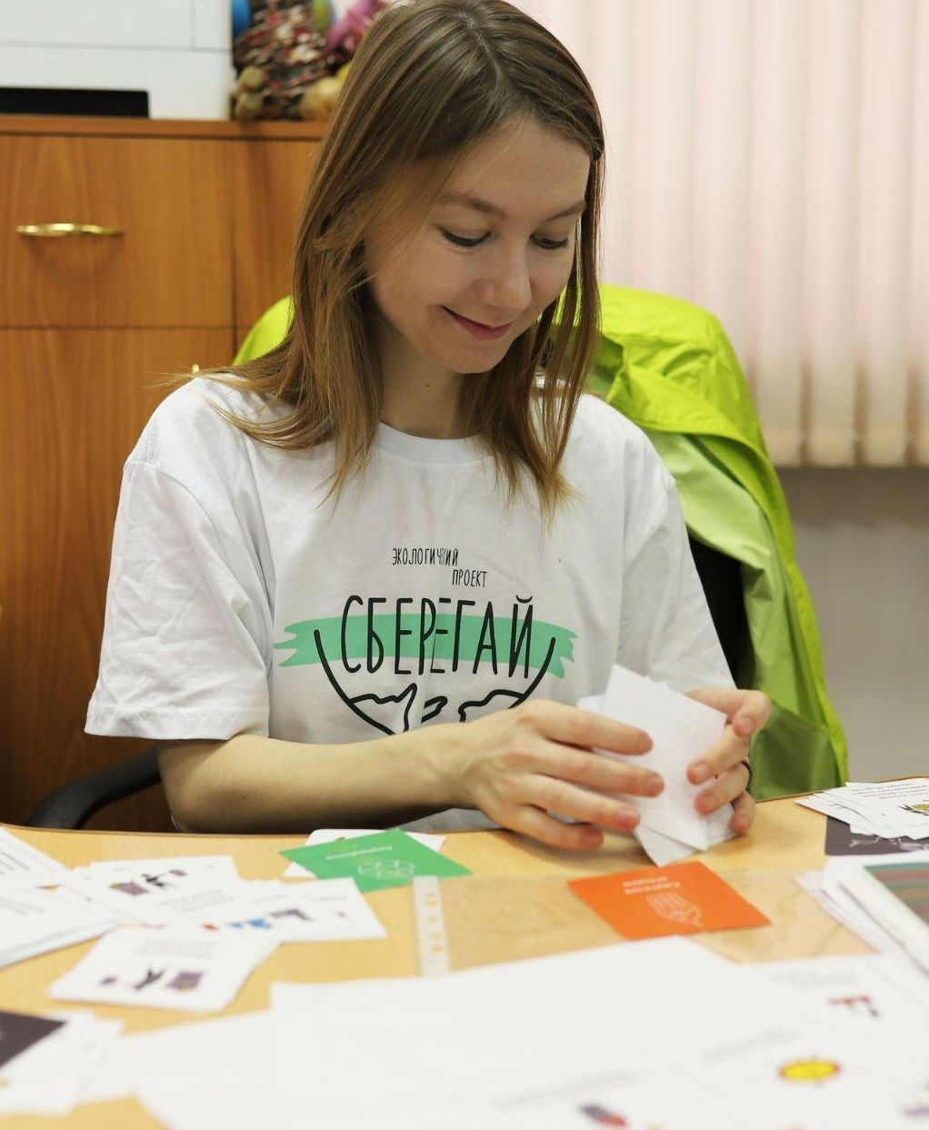
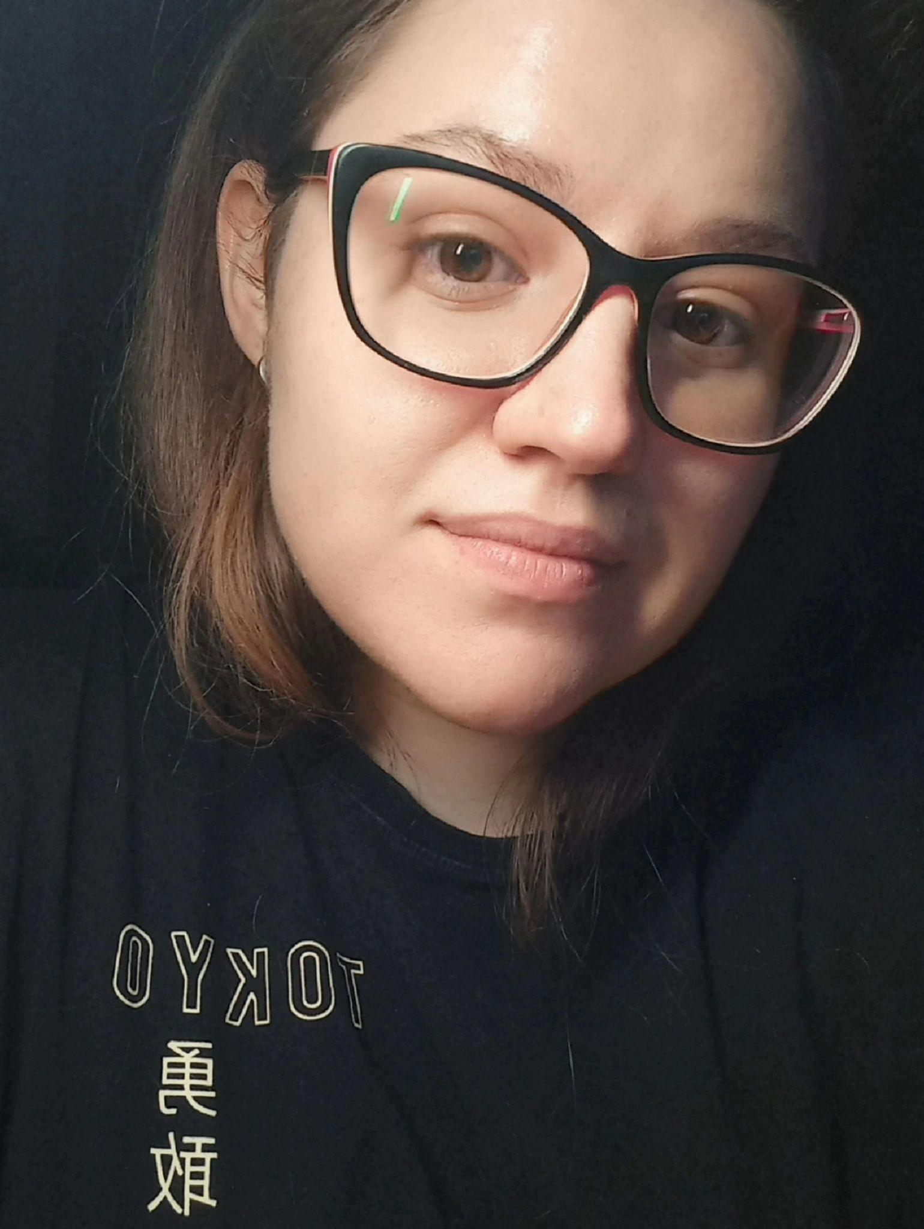
Наша команда:
Лаврентьева Ольга Николаевна
Специалист по социальной работе с молодежью
Зайченко Юлия Вячеславовна
Специалист по работе с молодежью
Стрижакова Анна Михайловна
Специалист по работе с молодежью

